Slide 1
Production Test
PART 2

Slide 2


佢化妝化得好好睇喎
Notes:
05_w_t

Slide 3

佢化妝化得好好睇喎
Notes:
05_w_f

Slide 4
佢化妝真係化得好好睇喎
Notes:
05_z_t

Slide 5
佢化妝真係化得好好睇喎
Notes:
05_z_f

Slide 6
START
Please read the following sentences with an appropriate attitude according to the context.

Slide 7

你睇書真係睇得幾快喎
Notes:
08_z_f

Slide 8
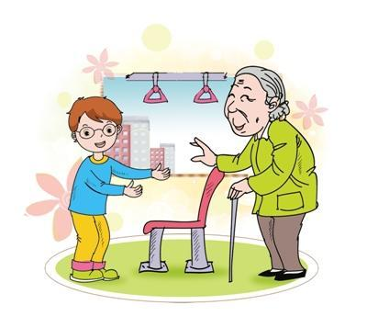
佢真係好乖喎
Notes:
15_z_t

Slide 9
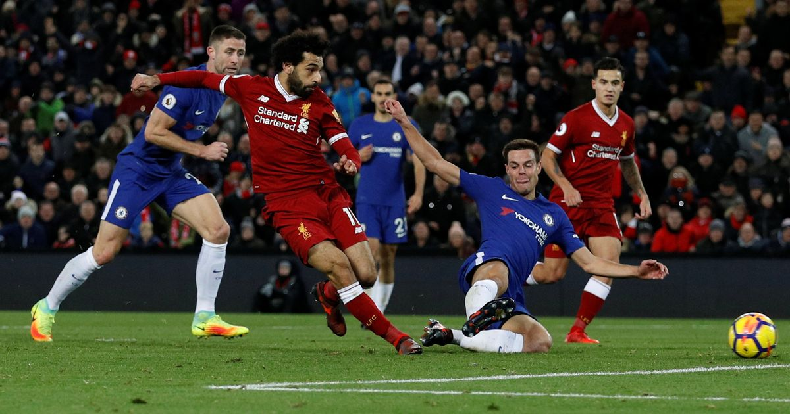
場波幾好睇呀
Notes:
07_w_t

Slide 10

你真係好醒呀！
Notes:
02_z_f

Slide 11

佢好大力喎
Notes:
14_w_f

Slide 12

真係好平喎！
Notes:
11_z_t

Slide 13
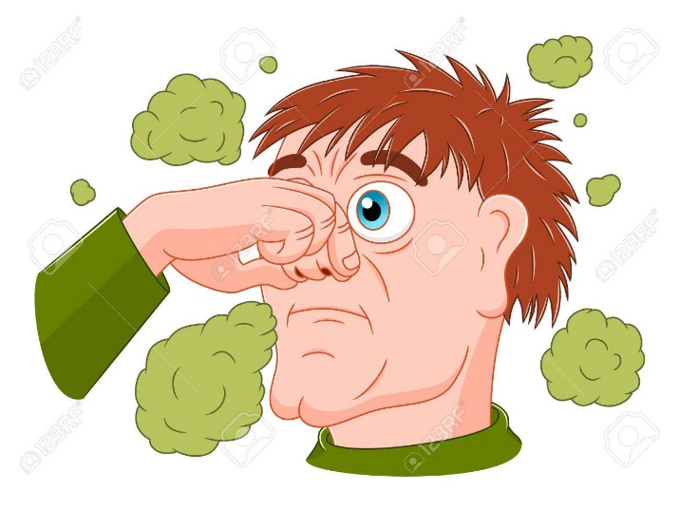
幾香喎
Notes:
10_w_f

Slide 14

你都真係幾大食喎
Notes:
09_z_t

Slide 15
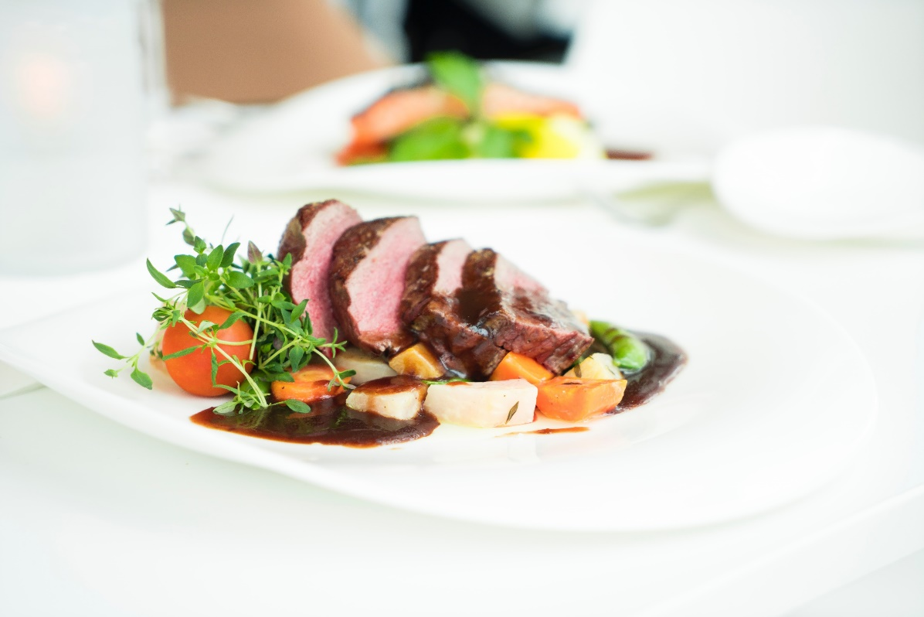
你煮野食好叻呀
Notes:
01_w_t

Slide 16

呢套戲聽落真係幾精彩喎
Notes:
03_z_f

Slide 17

你都幾有耐性喎
Notes:
13_w_t

Slide 18

佢真係跑得好快喎
Notes:
16_z_t

Slide 19

你睇書睇得幾快喎
Notes:
08_w_t

Slide 20
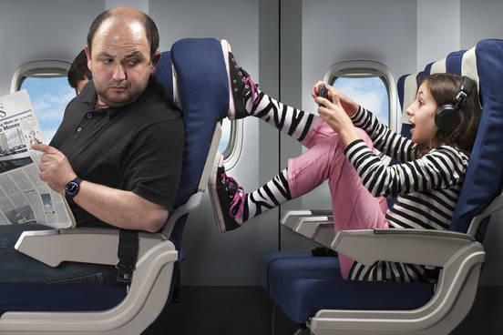
佢真係好乖喎
Notes:
15_z_f

Slide 21
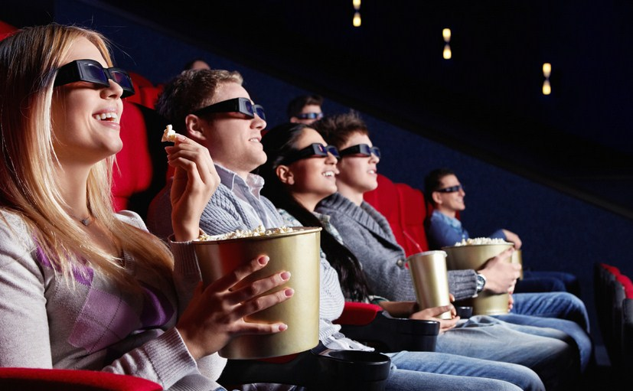
呢套戲聽落幾精彩喎
Notes:
03_w_t

Slide 22

場波真係幾好睇呀
Notes:
07_z_f

Slide 23

你好醒呀！
Notes:
02_w_t

Slide 24
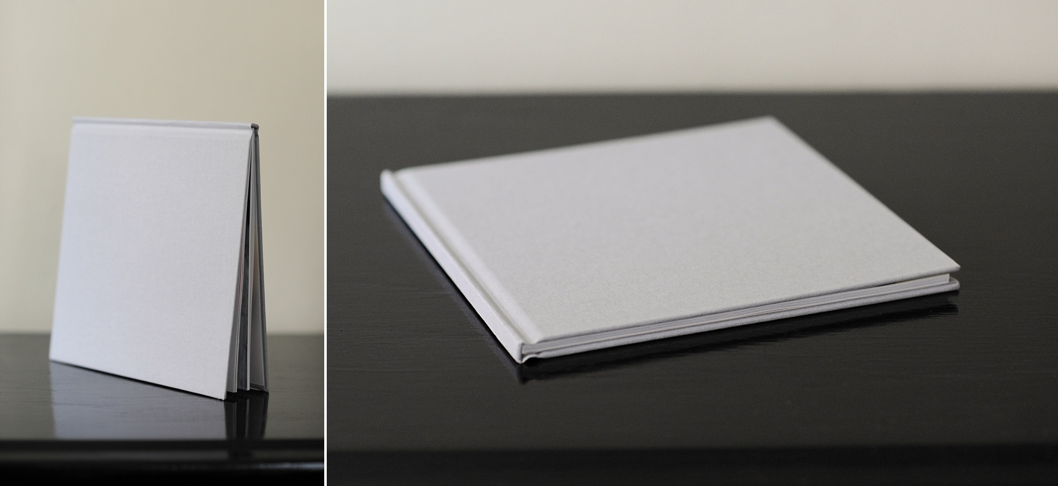
$200
真係好平喎！
Notes:
11_z_f

Slide 25
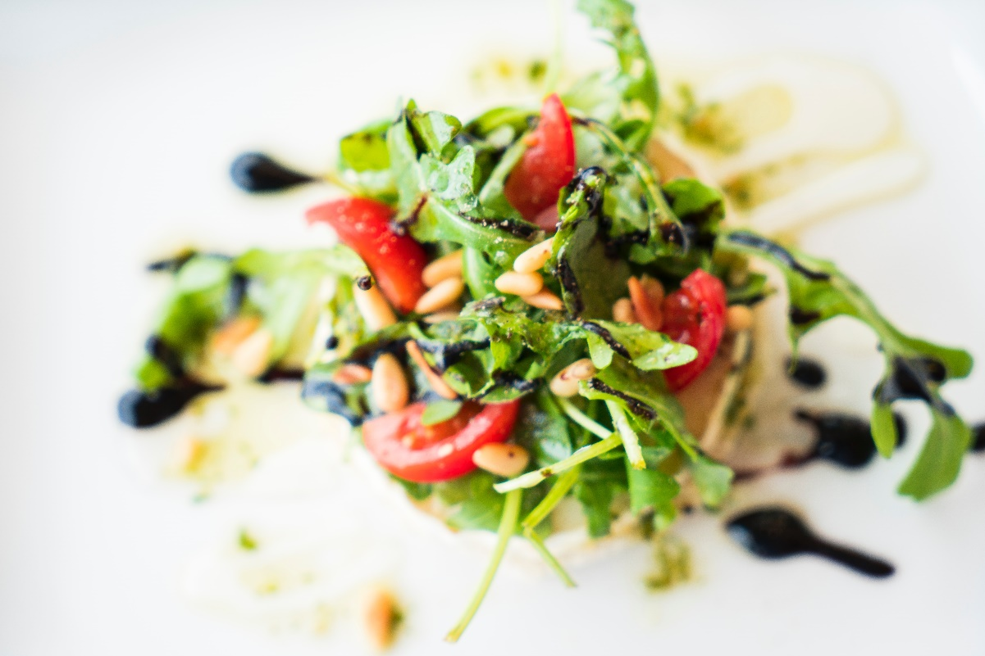
你都幾大食喎
Notes:
09_w_f

Slide 26

你煮野食真係好叻呀
Notes:
01_z_f

Slide 27

佢真係好大力喎
Notes:
14_z_t

Slide 28

你都幾有耐性喎
Notes:
13_w_f

Slide 29

真係幾香喎
Notes:
10_z_t

Slide 30

佢跑得好快喎
Notes:
16_w_f

Slide 31
你睇書睇得幾快喎
Notes:
08_w_f

Slide 32
佢好乖喎
Notes:
15_w_t

Slide 33
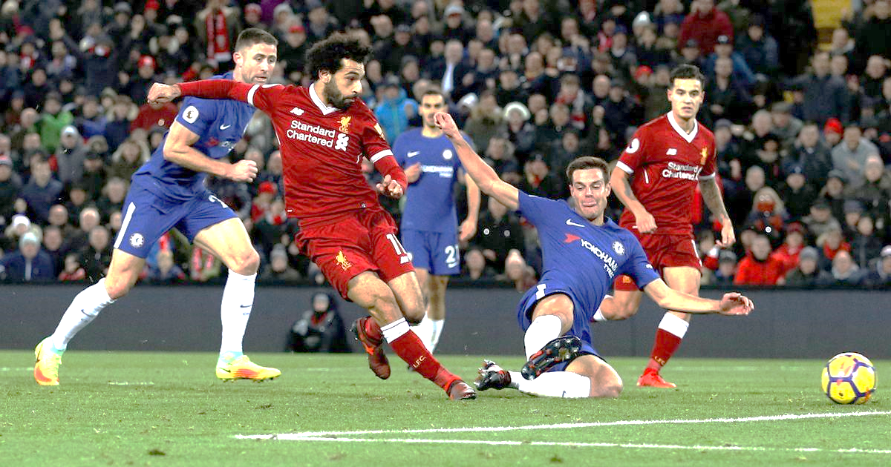
場波真係幾好睇呀
Notes:
07_z_t

Slide 34
你好醒呀！
Notes:
02_w_f

Slide 35
佢真係好大力喎
Notes:
14_z_f

Slide 36
好平喎！
Notes:
11_w_t

Slide 37
真係幾香喎
Notes:
10_z_f

Slide 38
你都幾大食喎
Notes:
09_w_t

Slide 39
你煮野食真係好叻呀
Notes:
01_z_t

Slide 40
呢套戲聽落幾精彩喎
Notes:
03_w_f

Slide 41
你都真係幾有耐性喎
Notes:
13_z_t

Slide 42
佢跑得好快喎
Notes:
16_w_t

Slide 43
你睇書真係睇得幾快喎
Notes:
08_z_t

Slide 44
佢好乖喎
Notes:
15_w_f

Slide 45
呢套戲聽落真係幾精彩喎
Notes:
03_z_t

Slide 46
場波幾好睇呀
Notes:
07_w_f

Slide 47
你真係好醒呀！
Notes:
02_z_t

Slide 48
$200
好平喎！
Notes:
11_w_f

Slide 49
你都真係幾大食喎
Notes:
09_z_f

Slide 50
你煮野食好叻呀
Notes:
01_w_f

Slide 51
佢好大力喎
Notes:
14_w_t

Slide 52
你都真係幾有耐性喎
Notes:
13_z_f

Slide 53
幾香喎
Notes:
10_w_t

Slide 54
佢真係跑得好快喎
Notes:
16_z_f

Slide 55
BREAK
Please read the following sentences with an appropriate attitude according to the context.

Slide 56
場波幾好睇呀
Notes:
07_w_t

Slide 57
你睇書真係睇得幾快喎
Notes:
08_z_f

Slide 58
真係好平喎！
Notes:
11_z_t

Slide 59
佢真係好乖喎
Notes:
15_z_t

Slide 60
你真係好醒呀！
Notes:
02_z_f

Slide 61
你都真係幾大食喎
Notes:
09_z_t

Slide 62
佢好大力喎
Notes:
14_w_f

Slide 63
幾香喎
Notes:
10_w_f

Slide 64
你煮野食好叻呀
Notes:
01_w_t

Slide 65
呢套戲聽落真係幾精彩喎
Notes:
03_z_f

Slide 66
佢真係跑得好快喎
Notes:
16_z_t

Slide 67
你都幾有耐性喎
Notes:
13_w_t

Slide 68
你睇書睇得幾快喎
Notes:
08_w_t

Slide 69
呢套戲聽落幾精彩喎
Notes:
03_w_t

Slide 70
佢真係好乖喎
Notes:
15_z_f

Slide 71
場波真係幾好睇呀
Notes:
07_z_f

Slide 72
你好醒呀！
Notes:
02_w_t

Slide 73
你都幾大食喎
Notes:
09_w_f

Slide 74
$200
真係好平喎！
Notes:
11_z_f

Slide 75
你煮野食真係好叻呀
Notes:
01_z_f

Slide 76
佢真係好大力喎
Notes:
14_z_t

Slide 77
真係幾香喎
Notes:
10_z_t

Slide 78
你都幾有耐性喎
Notes:
13_w_f

Slide 79
佢跑得好快喎
Notes:
16_w_f

Slide 80
佢好乖喎
Notes:
15_w_t

Slide 81
場波真係幾好睇呀
Notes:
07_z_t

Slide 82
好平喎！
Notes:
11_w_t

Slide 83
你好醒呀！
Notes:
02_w_f

Slide 84
佢真係好大力喎
Notes:
14_z_f

Slide 85
真係幾香喎
Notes:
10_z_f

Slide 86
你睇書睇得幾快喎
Notes:
08_w_f

Slide 87
你都幾大食喎
Notes:
09_w_t

Slide 88
呢套戲聽落幾精彩喎
Notes:
03_w_f

Slide 89
你煮野食真係好叻呀
Notes:
01_z_t

Slide 90
你都真係幾有耐性喎
Notes:
13_z_t

Slide 91
佢跑得好快喎
Notes:
16_w_t

Slide 92
呢套戲聽落真係幾精彩喎
Notes:
03_z_t

Slide 93
你睇書真係睇得幾快喎
Notes:
08_z_t

Slide 94
佢好乖喎
Notes:
15_w_f

Slide 95
場波幾好睇呀
Notes:
07_w_f

Slide 96
$200
好平喎！
Notes:
11_w_f

Slide 97
你都真係幾大食喎
Notes:
09_z_f

Slide 98
你真係好醒呀！
Notes:
02_z_t

Slide 99
你煮野食好叻呀
Notes:
01_w_f

Slide 100
佢好大力喎
Notes:
14_w_t

Slide 101
你都真係幾有耐性喎
Notes:
13_z_f

Slide 102
幾香喎
Notes:
10_w_t

Slide 103
佢真係跑得好快喎
Notes:
16_z_f

Slide 104
BREAK
Please read the following sentences with an appropriate attitude according to the context.

Slide 105
佢真係好乖喎
Notes:
15_z_t

Slide 106
你睇書真係睇得幾快喎
Notes:
08_z_f

Slide 107
場波幾好睇呀
Notes:
07_w_t

Slide 108
你真係好醒呀！
Notes:
02_z_f

Slide 109
佢好大力喎
Notes:
14_w_f

Slide 110
幾香喎
Notes:
10_w_f

Slide 111
真係好平喎！
Notes:
11_z_t

Slide 112
你都真係幾大食喎
Notes:
09_z_t

Slide 113
你煮野食好叻呀
Notes:
01_w_t

Slide 114
呢套戲聽落真係幾精彩喎
Notes:
03_z_f

Slide 115
佢真係跑得好快喎
Notes:
16_z_t

Slide 116
你睇書睇得幾快喎
Notes:
08_w_t

Slide 117
你都幾有耐性喎
Notes:
13_w_t

Slide 118
佢真係好乖喎
Notes:
15_z_f

Slide 119
呢套戲聽落幾精彩喎
Notes:
03_w_t

Slide 120
你好醒呀！
Notes:
02_w_t

Slide 121
場波真係幾好睇呀
Notes:
07_z_f

Slide 122
$200
真係好平喎！
Notes:
11_z_f

Slide 123
你都幾大食喎
Notes:
09_w_f

Slide 124
你煮野食真係好叻呀
Notes:
01_z_f

Slide 125
佢真係好大力喎
Notes:
14_z_t

Slide 126
你都幾有耐性喎
Notes:
13_w_f

Slide 127
佢跑得好快喎
Notes:
16_w_f

Slide 128
真係幾香喎
Notes:
10_z_t

Slide 129
你睇書睇得幾快喎
Notes:
08_w_f

Slide 130
佢好乖喎
Notes:
15_w_t

Slide 131
場波真係幾好睇呀
Notes:
07_z_t

Slide 132
佢真係好大力喎
Notes:
14_z_f

Slide 133
你好醒呀！
Notes:
02_w_f

Slide 134
好平喎！
Notes:
11_w_t

Slide 135
真係幾香喎
Notes:
10_z_f

Slide 136
你都幾大食喎
Notes:
09_w_t

Slide 137
你煮野食真係好叻呀
Notes:
01_z_t

Slide 138
你都真係幾有耐性喎
Notes:
13_z_t

Slide 139
呢套戲聽落幾精彩喎
Notes:
03_w_f

Slide 140
佢跑得好快喎
Notes:
16_w_t

Slide 141
你睇書真係睇得幾快喎
Notes:
08_z_t

Slide 142
佢好乖喎
Notes:
15_w_f

Slide 143
呢套戲聽落真係幾精彩喎
Notes:
03_z_t

Slide 144
場波幾好睇呀
Notes:
07_w_f

Slide 145
$200
好平喎！
Notes:
11_w_f

Slide 146
你真係好醒呀！
Notes:
02_z_t

Slide 147
你都真係幾大食喎
Notes:
09_z_f

Slide 148
佢好大力喎
Notes:
14_w_t

Slide 149
你都真係幾有耐性喎
Notes:
13_z_f

Slide 150
幾香喎
Notes:
10_w_t

Slide 151
你煮野食好叻呀
Notes:
01_w_f

Slide 152
佢真係跑得好快喎
Notes:
16_z_f

